Slide 1



Instituto Tecnológico de Orizaba
Tema2: Introducción a la programación

Slide 2


2.1 Conceptos
básicos.

Slide 3

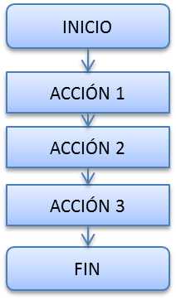
¿QUE ES UN PROGRAMA?
Un programa es una secuencia de instrucciones para realizar cálculos, ya sean matemáticos, como resolver ecuaciones, o simbólicos, como buscar y reemplazar texto. Aunque los detalles varían según el lenguaje, muchas instrucciones básicas son comunes.

Slide 4
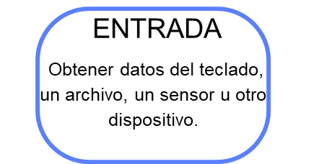
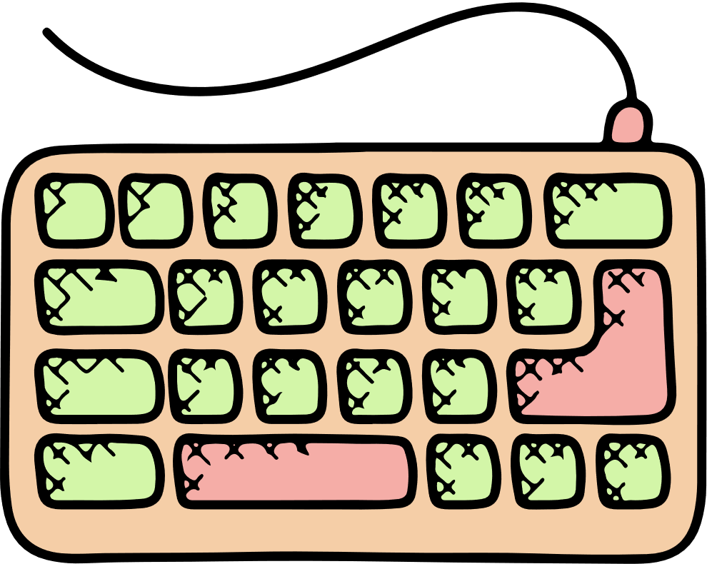
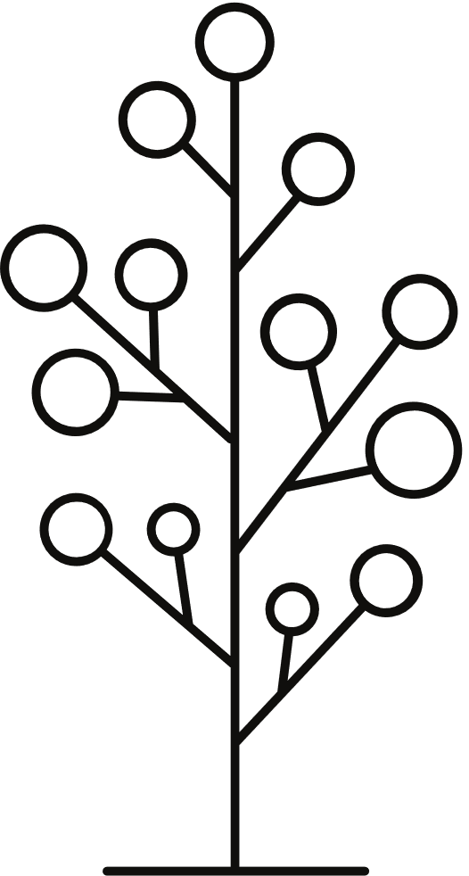


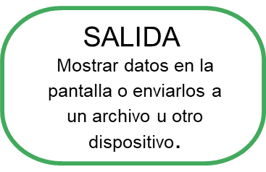
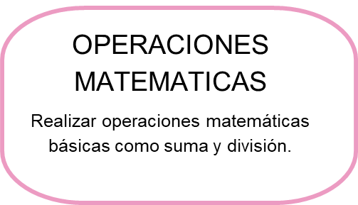
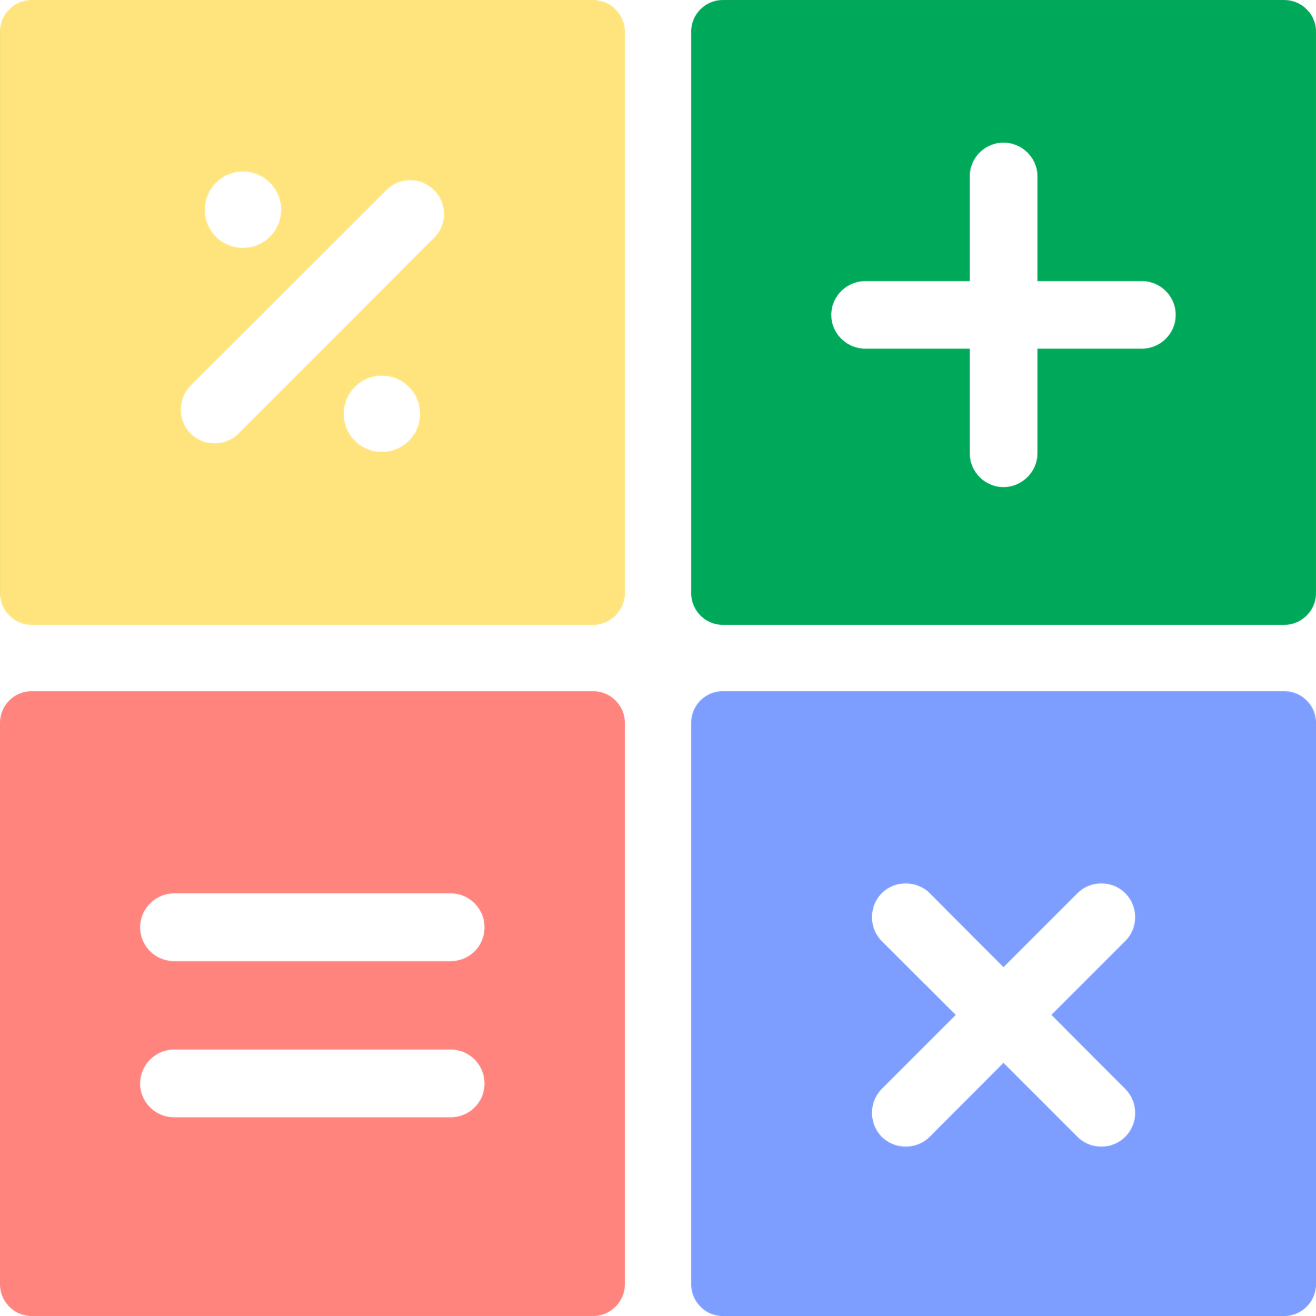

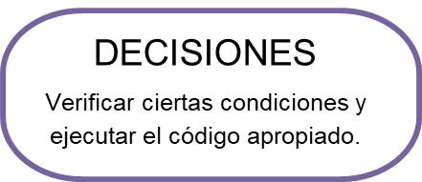

UN PROGRAMA PUEDE TENER

Slide 5
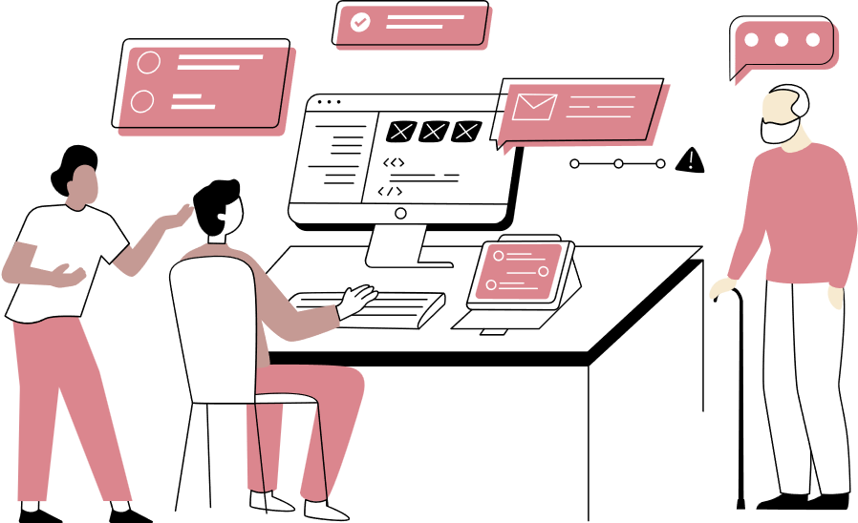
¿CUALES SON SUS APLICACIONES?
Los programas se aplican en casi cualquier ámbito tecnológico y de la vida moderna, incluyendo computadoras, teléfonos celulares, tablets, y dispositivos inteligentes para realizar tareas específicas como escribir, navegar en internet, gestionar finanzas, crear contenido multimedia, o controlar la domótica del hogar. Además, se aplican en sectores profesionales como el desarrollo web, la inteligencia artificial, la ciberseguridad, el diseño gráfico, y la bioinformática.

Slide 6
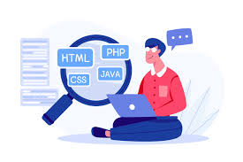
LENGUAJE DE PROGRAMACION
Es un conjunto de reglas, palabras clave y símbolos (una sintaxis formal) que se utilizan para crear instrucciones que una computadora puede entender y ejecutar, permitiendo desarrollar software, aplicaciones, sitios web y mucho más. Funciona como un medio de comunicación entre humanos y máquinas, donde el programador escribe el código en un lenguaje de alto nivel (más cercano al humano) que luego es traducido a código máquina (ceros y unos) para que el hardware pueda procesarlo.

Slide 7








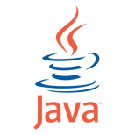

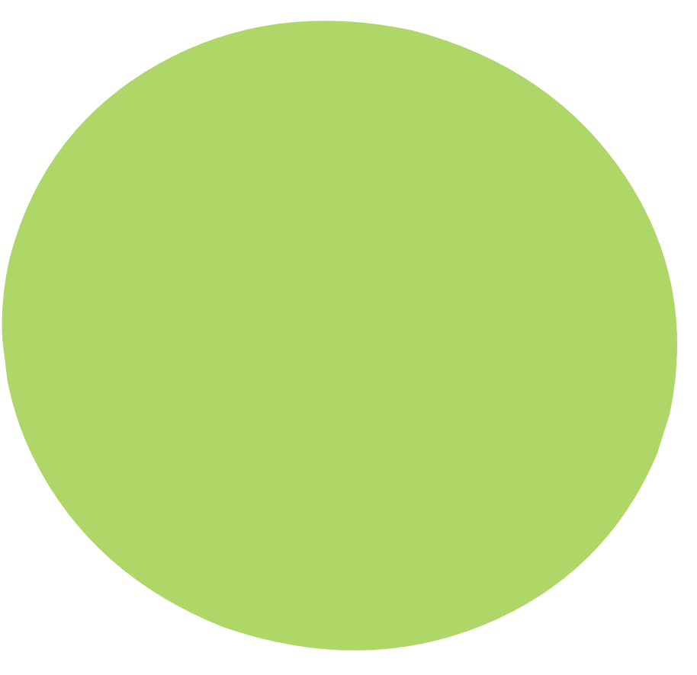


LENGUAJES DE PROGRAMACION
PYTHON
Versátil, fácil de aprender, usado en inteligencia artificial, ciencia de datos, web y automatización.
C
Lenguaje base, rápido y eficiente, usado en sistemas operativos y programación de hardware.
JAVA
Muy popular en aplicaciones empresariales, móviles (Android) y sistemas grandes.
R
SQL
Muy usado en estadística, análisis de datos y machine learning.
Lenguaje para gestionar bases de datos relacionales

Slide 8
2.2 Características del lenguaje de programación.

Slide 9


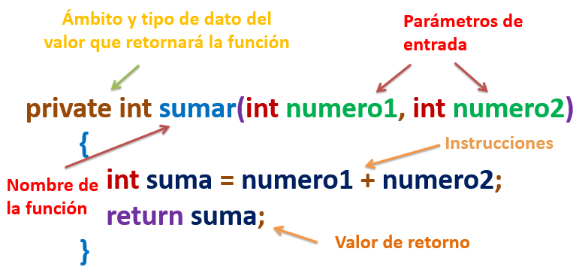

SINTAXIS DE JAVA
La sintaxis de un lenguaje define cómo se usarán las palabras claves, los operadores y las variables para construir y evaluar expresiones.

Slide 10



CARACTERISTICAS
SIMPLICIDAD
ABSTRACCIÓN
PORTABILIDAD
Un lenguaje debe tener una sintaxis clara y fácil de entender.
Facilita el aprendizaje para principiantes.
Reduce los errores al programar.
Permite representar problemas complejos con elementos más fáciles de manejar (funciones, objetos, estructuras).
Oculta los detalles internos y muestra solo lo esencial.
La capacidad de que un programa se ejecute en distintas plataformas sin cambios grandes.
Algunos lenguajes se diseñan multiplataforma (Java con la JVM, Python con intérprete).

Slide 11
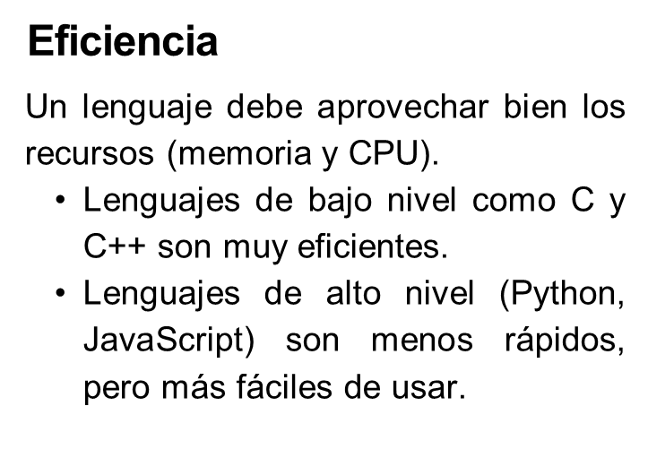


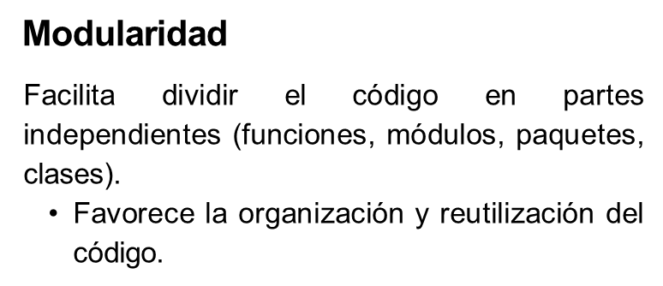

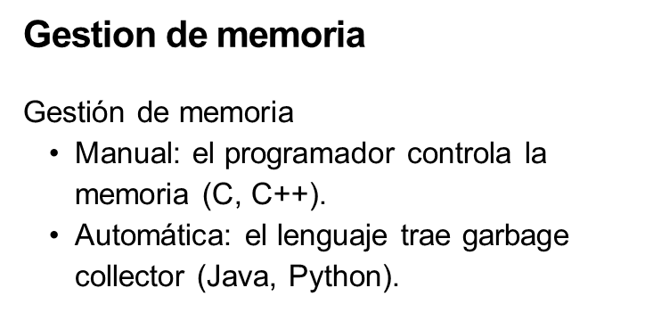
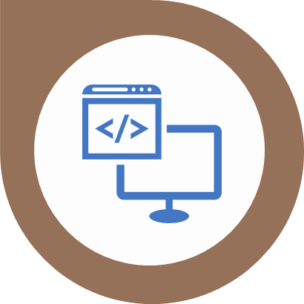
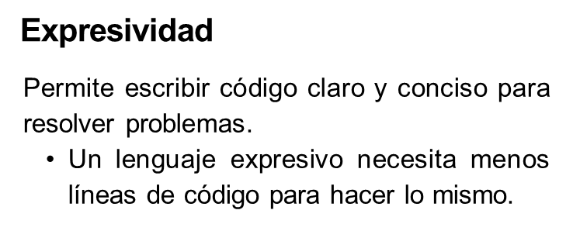
OTRAS CARACTERISTICAS

Slide 12
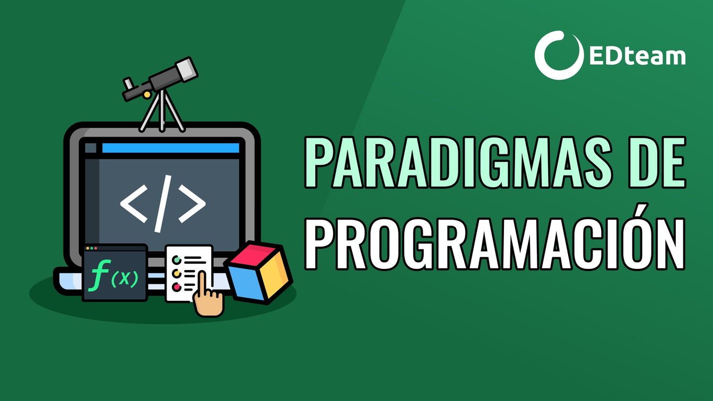
PARADIGMA DE PROGRAMACION
Un paradigma de programación indica un método de realizar cálculos y la manera en que se deben estructurar y organizar las tareas que debe llevar a cabo de un programa. Los paradigmas fundamentales están asociados a determinados modelos de cómputo. También se asocian a un determinado estilo de programación. Los lenguajes de programación suelen implementar a menudo de forma parcial varios paradigmas de programación.

Slide 13
PARADIGMAS DE PROGRAMACION
Paradigma Imperativo | Paradigma declarativo | Paradigma estructurado | Paradigma orientado a objetos
Ejecuta sentencias con un control de flujo que modifican el estado del programa mediante variables. Su instrucción principal es la asignación, y de él derivan la programación procedural, modular y estructurada. | Indica qué calcular sin detallar cómo, usa variables inmutables, sin asignación, y se basa en funciones, recursividad o reglas. Sus variantes son la funcional, lógica, reactiva y descriptiva. | Este se centra en los datos de entrada y datos de salida, además de que usa 5 tipos de instrucciones. | Define los programas en términos de comunidades de objetos. Los objetos son entidades que combinan un estado (es decir, datos) y un comportamiento (esto es, procedimientos o métodos).
El lenguaje representativo es FORTRAN-77, junto con COBOL, BASIC, PASCAL, C, ADA. | El lenguaje SQL (Structured Query Language) | Lenguajes representativos: PYTHON y JAVA | Lenguajes representativos PYTHON y C#

Slide 14
2.3 Estructura básica
de un programa.

Slide 15

MI PRIMER LENGUAJE
Tradicionalmente, el primer programa que se escribe al aprender un nuevo lenguaje de programación se llama programa "Hola Mundo". Su función principal es mostrar las palabras "¡Hola Mundo!" en la pantalla.

Slide 16
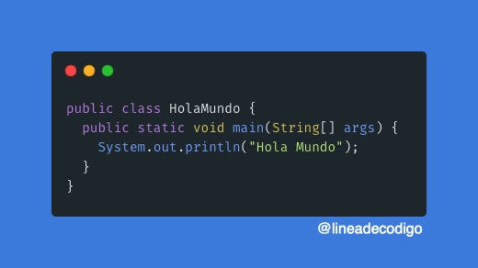
HOLA MUNDO
EN JAVA

Slide 17
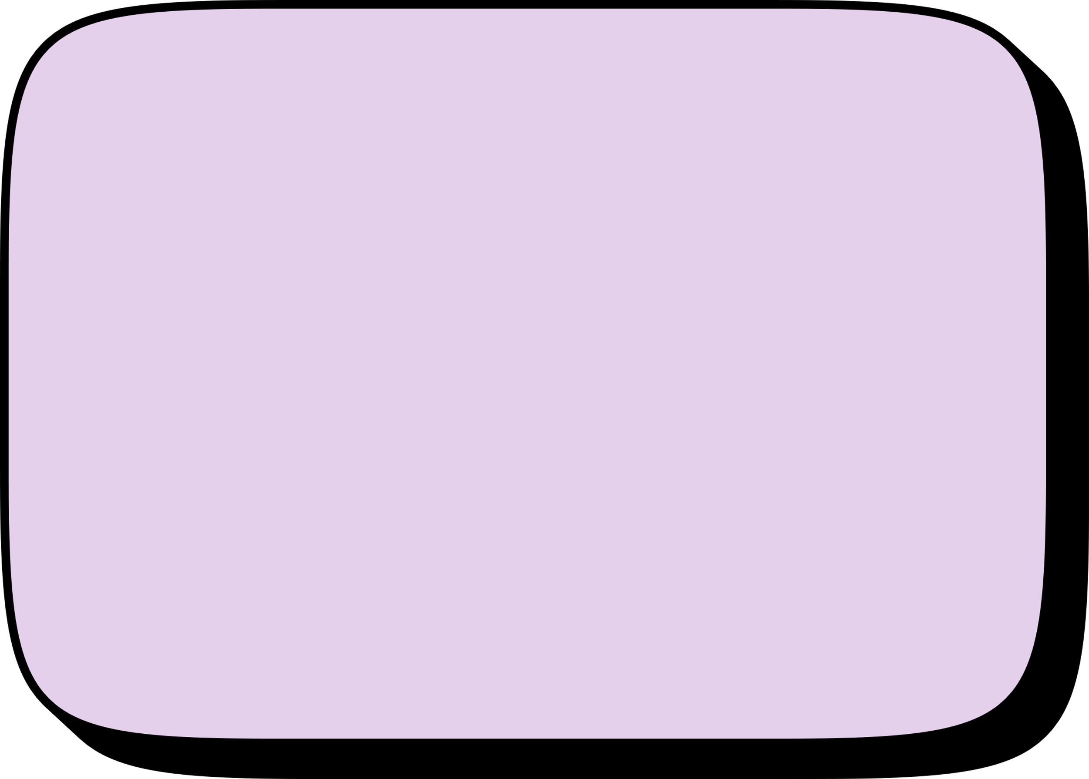
<ámbito> class <Nombre de la clase> {
Datos miembro o Atributos
Elementos de un programa en java
Métodos
public statict void main(String [ ] arg) {
<Variables locales>
<Codigo>
}
}

Slide 18
Sentencia
Una sentencia es una línea de código que realiza una operación básica.
En el programa "Hola Mundo", esta línea es una sentencia de impresión que muestra un mensaje en pantalla
Ejecución
Hello world!

Slide 19
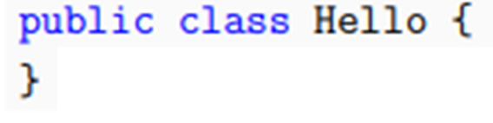
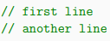
PARTES DE UN PROGRAMA
Método
Clase
Comentarios
Un método es una secuencia de declaraciones que acepta parámetros, realiza acciones y devuelve resultados. En programación, son esenciales para organizar el código de forma modular y reutilizable, mejorando su lectura y mantenimiento.
Una clase es un conjunto de métodos que define el comportamiento y las características del código. Actúa como molde para instancias con atributos y métodos compartidos, organizando el código y facilitando su reutilización y mantenimiento.
// se usa para escribir comentarios en Java. El compilador ignora el texto después de // hasta el fin de la línea. Los comentarios no alteran el funcionamiento del programa. Son útiles para documentar y facilitar la comprensión del código.

Slide 20
2.4 Elementos
del lenguaje.

Slide 21
Declaración de variables
Una variable es una ubicación con nombre que almacena un valor. Los valores pueden ser números, texto, imágenes, sonidos y otros tipos de datos. Para almacenar un valor, primero se debe declarar una variable.
Esta sentencia es una declaración, ya que declara que la variable llamada mensaje es de tipo String. Cada variable tiene un tipo que determina qué tipo de valores puede almacenar. Algunos tipos empiezan con mayúscula y otros con minúscula.

Slide 22
Declaración de variables
Puedes usar cualquier nombre para una variable. Sin embargo, existen alrededor de 50 palabras reservadas, llamadas palabras clave, que no se pueden usar como nombres de variable. Estas palabras incluyen "public", "class", "static", "void" e "int", que el compilador utiliza para analizar la estructura del programa.

Slide 23
Tipos de datos
Java es un lenguaje "fuertemente tipificado", lo que implica que se debe especificar el tipo de dato para cada variable utilizada en un programa. Las variables tienen un nombre, que actúa como identificador, y su tipo determina los valores que pueden almacenar y las operaciones posibles. Para definir una variable, se realiza una declaración en un formato específico.
TipoDato nombreVariable;

Slide 24
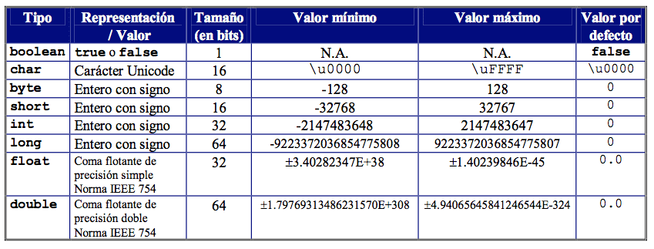
Tipos de datos primitivo en Java
Es un tipo básico de datos que un lenguaje de programación ofrece de forma nativa, y que no se puede descomponer en otros tipos más simples dentro del lenguaje.
Tabla de tipos de datos

Slide 25
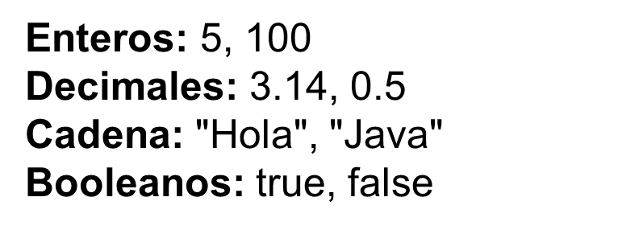
Literarias
Un literal es un valor fijo que aparece directamente en el código, como 2.54 o "en =". Aunque son válidos, usarlos repetidamente sin explicación se considera una mala práctica, ya que dificulta la lectura y el mantenimiento del programa. Para evitarlo, se recomienda asignar estos valores a variables con nombres significativos en lugar de dejarlos "mágicos" en el código.

Slide 26
Constantes
Una constante es un valor fijo y predefinido que no cambia durante la ejecución de un programa. A diferencia de las variables, su valor es inmutable, representando valores como Pi (3.1416) o el tamaño máximo de un arreglo. Esto hace que el código sea más legible, mantenible y menos propenso a errores.

Slide 27
Identificador
Un identificador en programación es el nombre que se le da a una variable, constante, método o clase para poder referirse a ella en el código. Sus características son
Puede contener letras, números, $ o _.
No puede empezar con un número.
Es sensible a mayúsculas y minúsculas (edad y Edad son distintos).
No puede ser una palabra reservada de Java (como int, class, if).

Slide 28
Identificador
Un identificador en programación es el nombre que se le da a una variable, constante, método o clase para poder referirse a ella en el código. Sus características son
Puede contener letras, números, $ o _.
No puede empezar con un número.
Es sensible a mayúsculas y minúsculas (edad y Edad son distintos).
No puede ser una palabra reservada de Java (como int, class, if).

Slide 29
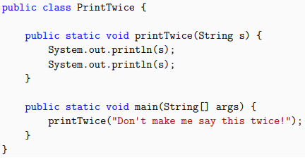
Argumento
Un argumento es el valor concreto que se pasa a un método cuando se llama, para que el método lo utilice en su ejecución. Los argumentos corresponden a los parámetros definidos en el método y permiten que este trabaje con datos específicos cada vez que se invoca.

Slide 30
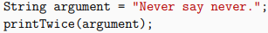
Paso de parametros
Este proceso se denomina paso de parámetros porque el valor se pasa desde fuera del método hacia dentro. Un argumento puede ser cualquier tipo de expresión, por lo que si tiene una variable de cadena

Slide 31
Operadores
Operadores logico
Un operador lógico es un símbolo que se utiliza para combinar o invertir valores booleanos (true o false).
&& → AND (y): verdadero solo si ambas expresiones son verdaderas.
|| → OR (o): verdadero si al menos una expresión es verdadera.
! → NOT (no): invierte el valor de la expresión.

Slide 32
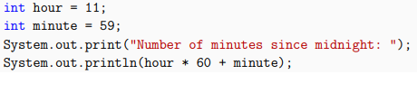
Operadores
Operadores aritméticos
Los operadores son símbolos que representan cálculos simples. Por ejemplo, el operador de suma es +, el de resta es -, el de multiplicación es * y el de división es /.

Slide 33
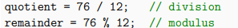
Operadores
Operadores aritméticos (Modulo)
Java también proporciona el operador de módulo (%), que divide dos números y calcula el resto.

Slide 34
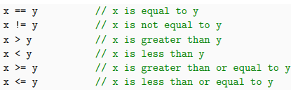
Operadores
Operadores relacionales
Los operadores relacionales se utilizan para comprobar condiciones como si dos valores son iguales o si uno es mayor que el otro. El resultado de un operador relacional es uno de dos valores especiales: verdadero o falso. Estos valores pertenecen al tipo de dato booleano; de hecho, son los únicos valores booleanos.

Slide 35
Salida de datos
La salida de datos es el proceso de mostrar información en la pantalla desde un programa. En Java, se puede hacer con:
System.out.print: muestra datos sin salto de línea.
System.out.println: muestra datos con salto de línea.
System.out.printf: muestra datos con formato personalizado, por ejemplo, controlando el número de decimales en valores numéricos.

Slide 36
2.5 Traducción de
un programa

Slide 37
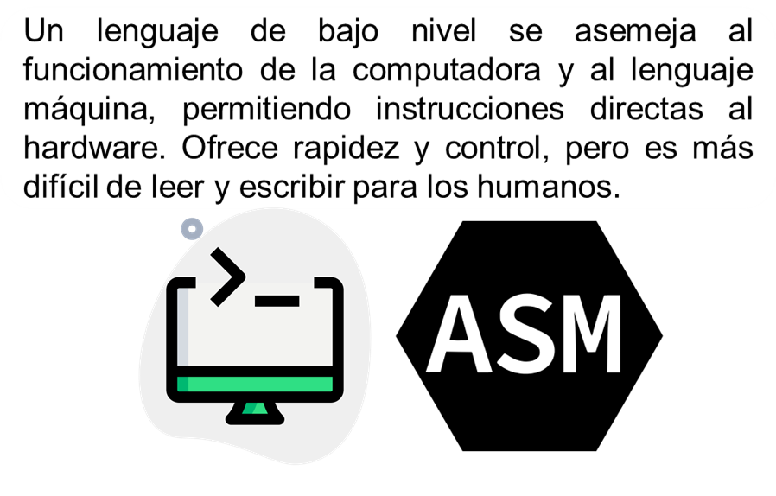
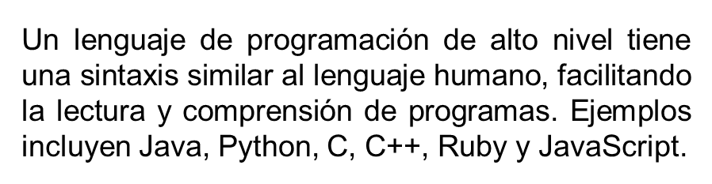



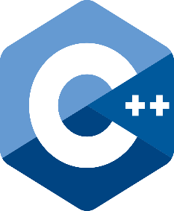

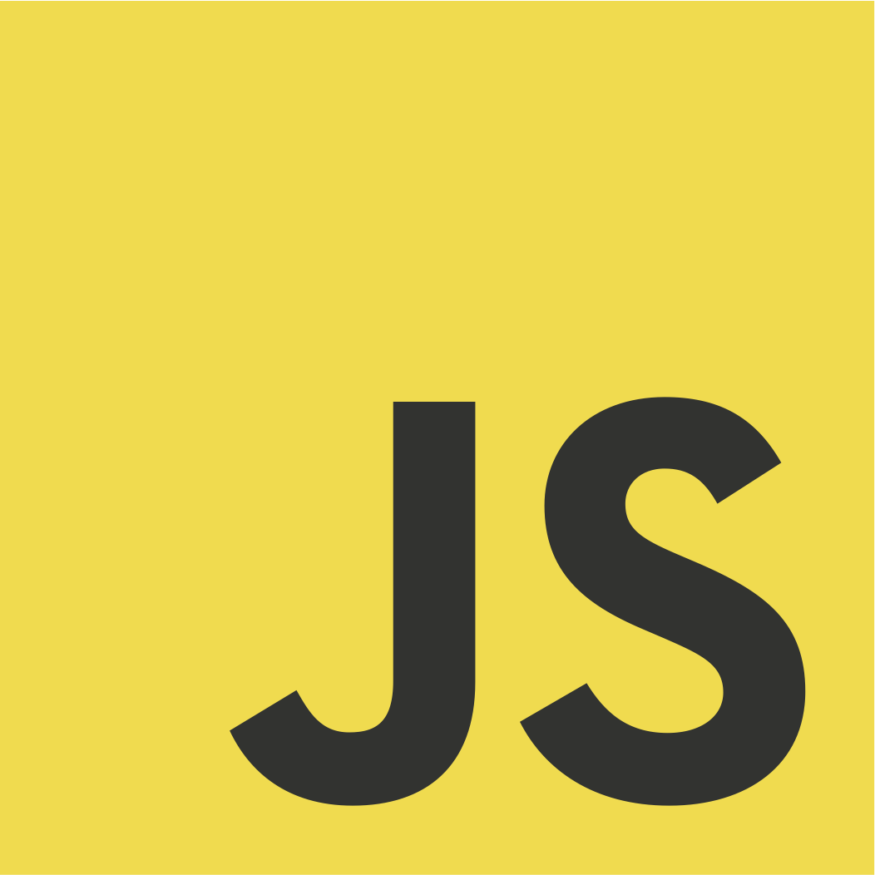
Tipos de lenguaje
Lenguaje de alto nivel
Lenguaje de bajo nivel

Slide 38
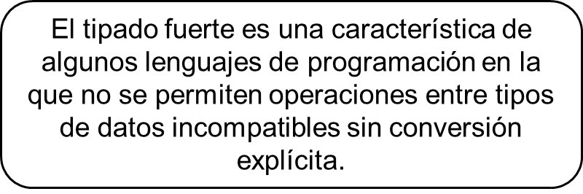
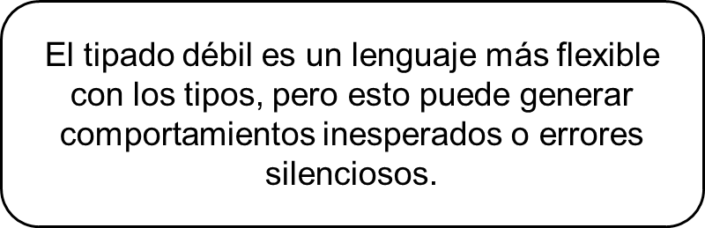
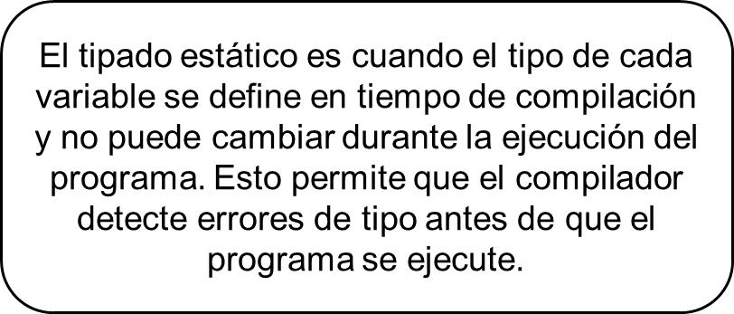
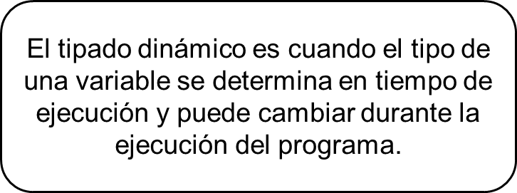
Tipado de lenguaje
Tipado
fuerte
Tipado
débil
Tipado
estático
Tipado
dinámico

Slide 39
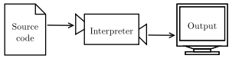
Interprete
Hay dos tipos de programas que traducen lenguajes de alto nivel a lenguajes de bajo nivel: intérpretes y compiladores. Un intérprete lee un programa de alto nivel y lo ejecuta, es decir, hace lo que el programa indica. Procesa el programa poco a poco, alternando entre leer líneas y realizar cálculos.

Slide 40
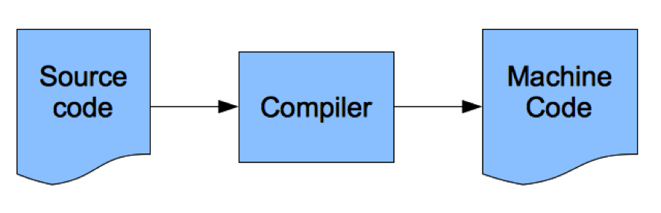
Compilador
Un compilador traduce un programa completo antes de su ejecución. El código de alto nivel se llama código fuente, mientras que el traducido es código objeto o ejecutable. Una vez compilado, el programa se puede ejecutar repetidamente sin traducción adicional, lo que generalmente resulta en una ejecución más rápida que los programas interpretados.

Slide 41
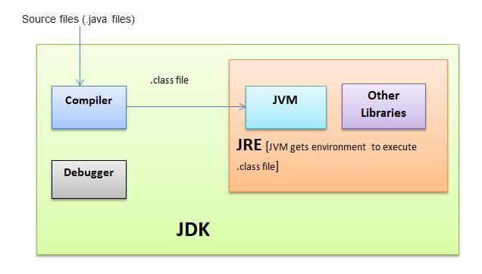
JVM
La JVM es un programa capaz de crear, a partir de código Java compilado, que recibe el nombre de código de bytes o Java bytecode, el código máquina nativo asociado al procesador con el que se está trabajando.

Slide 42

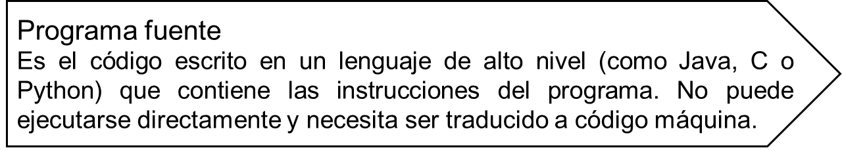

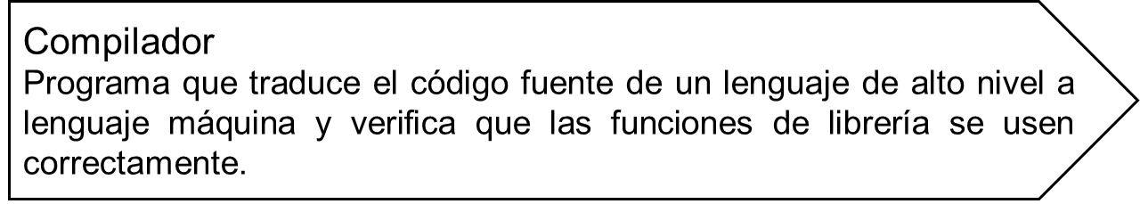

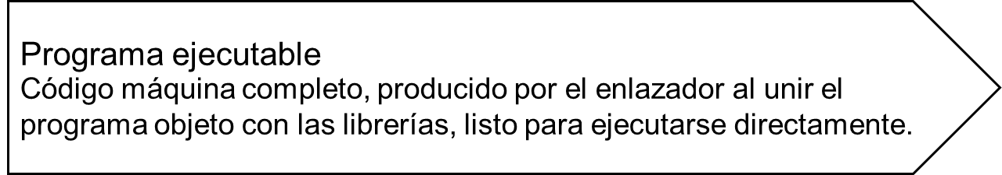
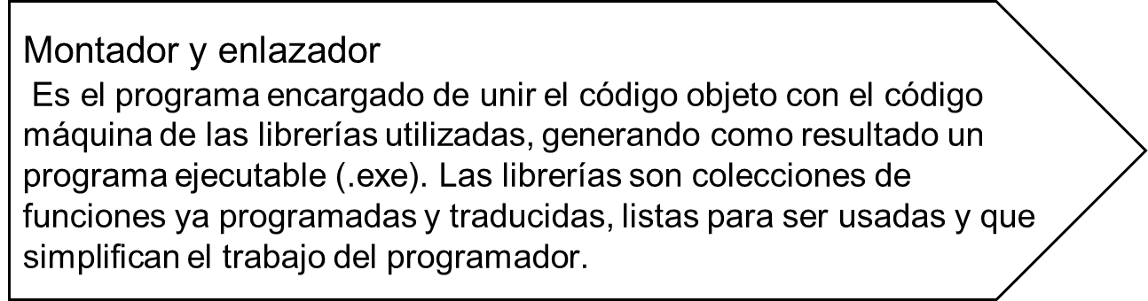

Fases de un para la compilación de un programa

Slide 43


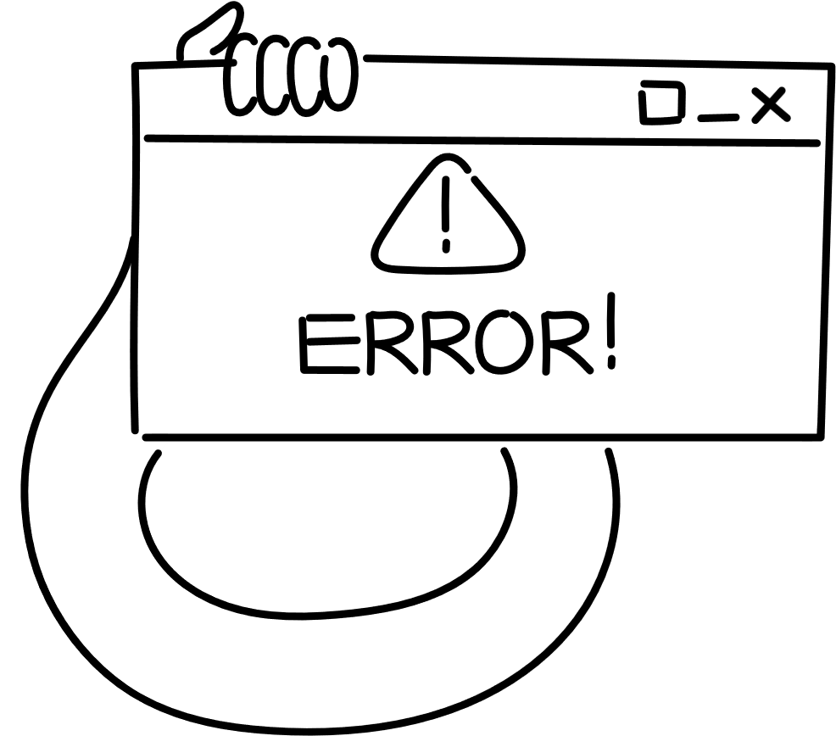

Tipos de errores
Pueden ocurrir tres tipos de errores en un programa: errores de compilación, errores de ejecución y errores lógicos. Es útil distinguirlos para detectarlos más rápidamente.
Error de compilacion
Error en la corrida
Error lógico
Un error de compilación es un fallo que ocurre cuando el código viola las reglas sintácticas del lenguaje, impidiendo que el programa se compile correctamente.
Los errores en tiempo de ejecución en Java ocurren mientras el programa se está ejecutando y algo falla.
Ocurre cuando el programa se ejecuta sin mostrar errores de compilación ni de ejecución, pero no produce el resultado esperado porque la lógica usada en el código es incorrecta.

Slide 44

Planteamiento de Problemas

